Slide 1
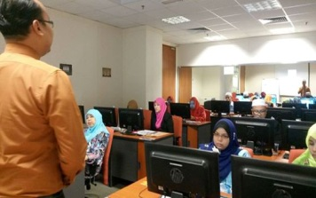
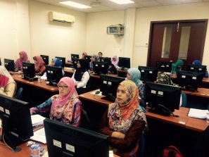




SUBMODUL PENGURUSAN CUTI

Slide 2
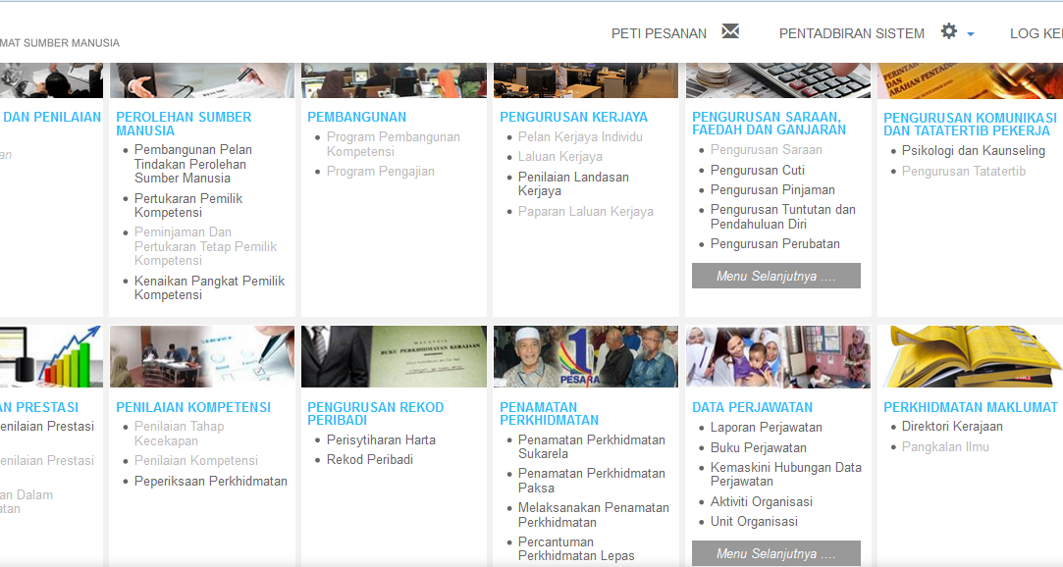
LOGIN SISTEM HRMIS 2.0
KLIK SUBMODUL PENGURUSAN CUTI

Slide 3
LANGKAH-LANGKAH UNTUK MOHON CUTI

Slide 4
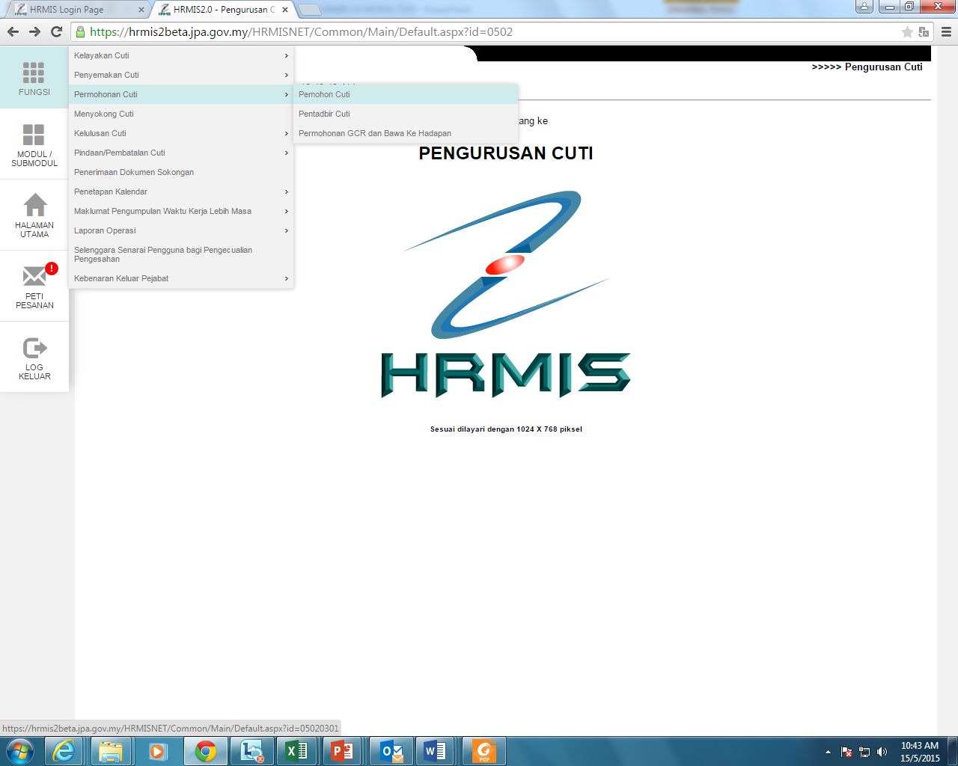
MOHON CUTI
BAWA MOUSE KE FUNGSI
GERAKKAN MOUSE KEKANAN, PILIH PERMOHONAN CUTI
KLIK PEMOHON CUTI

Slide 5
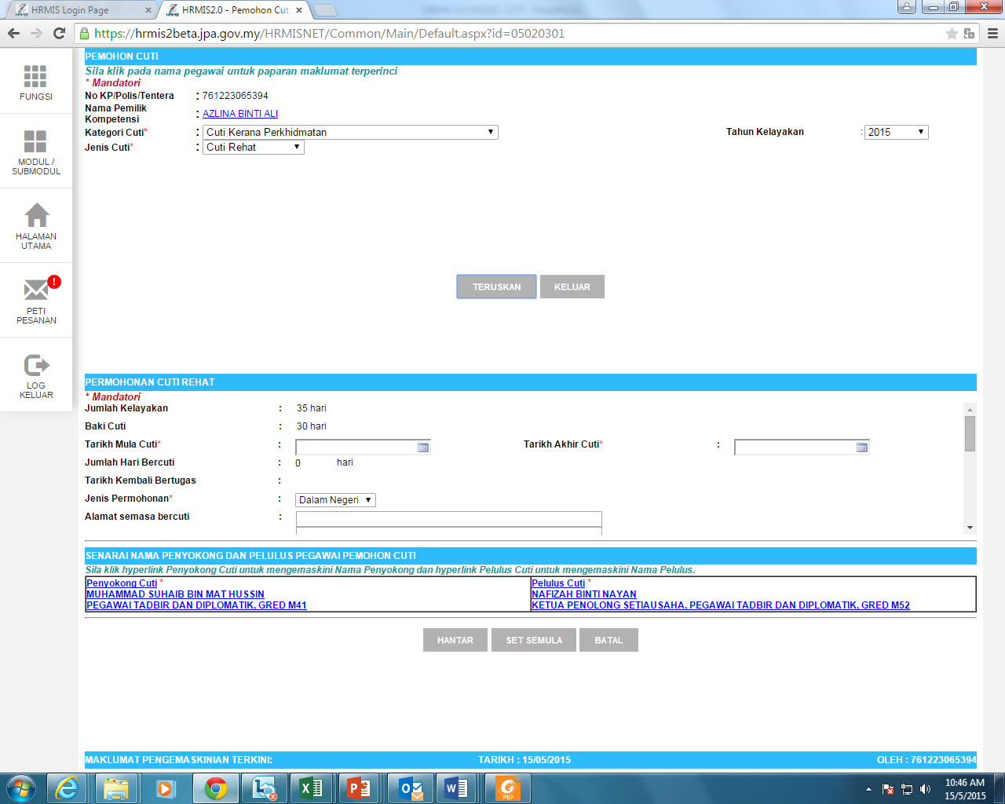
MOHON CUTI
4. PILIH KATEGORI CUTI
5. PILIH JENIS CUTI
USER BOLEH MENUKAR SENDIRI PENYOKONG DAN PELULUS CUTI MELALUI 2 CARA
6. KLIK TERUSKAN

Slide 6
MOHON CUTI
BAKI CUTI SEMASA , JUMLAH KELAYAKAN CUTI AKAN DIPAPARKAN DI SINI
7. MASUKKAN TARIKH MULA DAN TARIKH AKHIR CUTI
8. PILIH JENIS PERMOHONAN
9. KLIK HANTAR

Slide 7
MOHON CUTI
PERINGATAN : SEMAK PENYOKONG DAN PELULUS CUTI TERLEBIH DAHULU SEBELUM MENGHANTAR PERMOHONAN CUTI
KLIK PENYOKONG CUTI UNTUK MENUKAR PENYOKONG CUTI
KLIK PELULUS CUTI UNTUK MENUKAR PELULUS CUTI
USER BOLEH MENUKAR SENDIRI PENYOKONG DAN PELULUS CUTI MELALUI
2 CARA

Slide 8
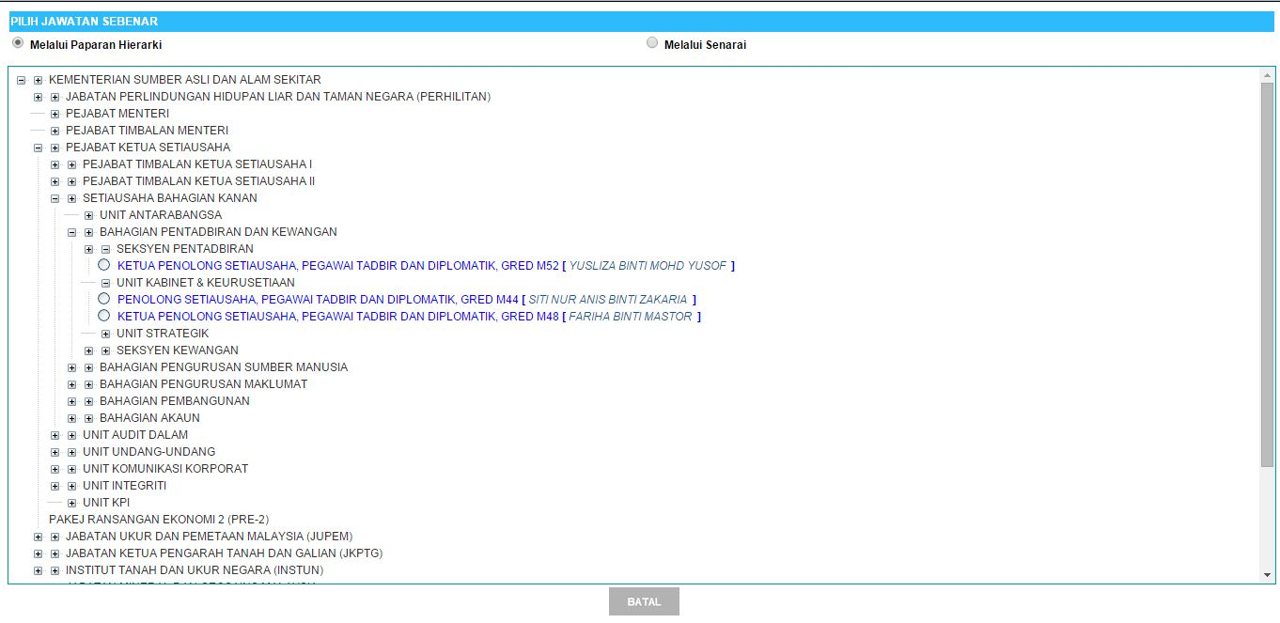
MOHON CUTI
CARA 1) CARIAN MELALUI PAPARAN HIERARKI
1
Klik ikon (+) untuk papar nama pegawai dan
klik ikon (o) untuk memilih.

Slide 9
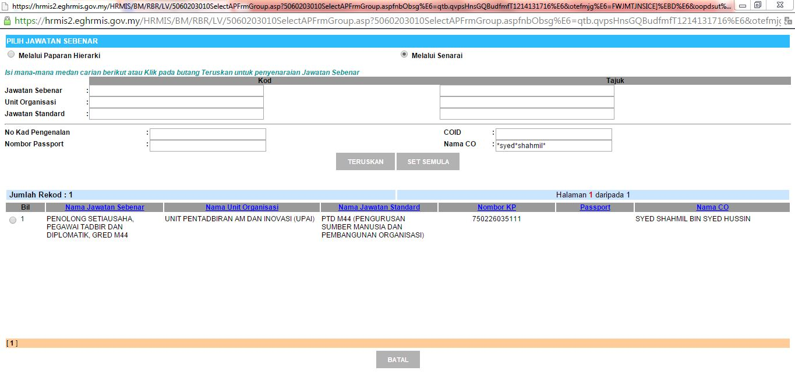
MOHON CUTI
CARA 2) CARIAN MELALUI SENARAI
Taip Nama Pegawai. Permulaan dan perakhiran ayat diikuti dengan ikon *
Klik teruskan.
3. Klik radio button (o) memilih nama pegawai yang terpapar
1.
2.
3.

Slide 10
LANGKAH-LANGKAH UNTUK MENYOKONG CUTI

Slide 11
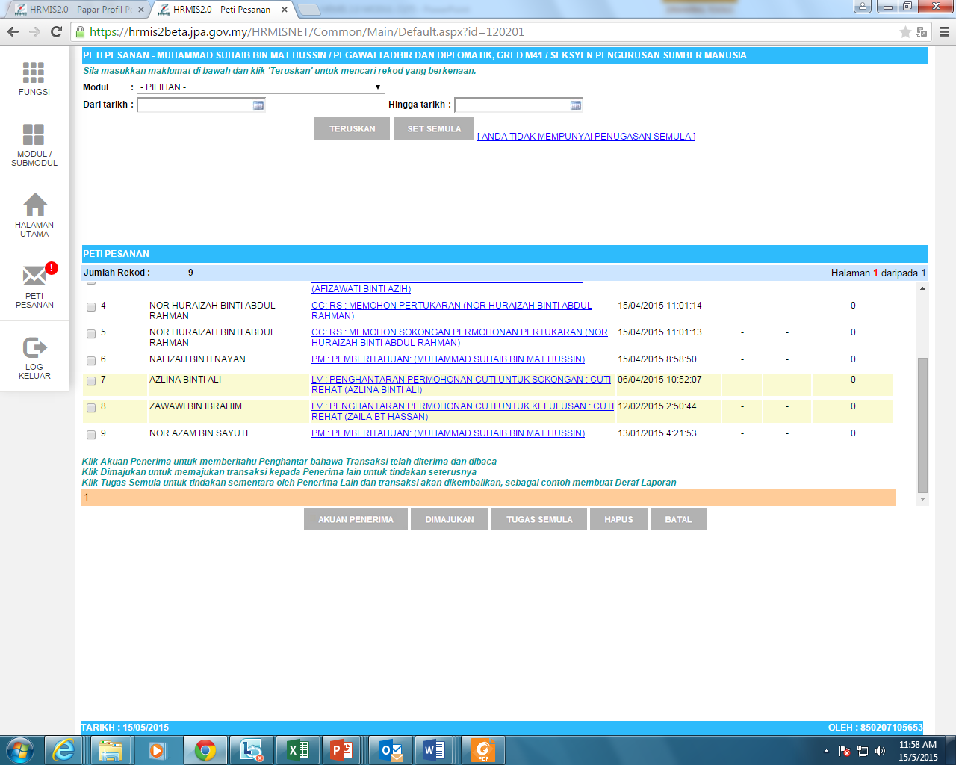
1) SOKONG CUTI MENERUSI PETI PESANAN
SOKONG CUTI
1) KLIK PETI PESANAN
2) KLIK HYPERLINK

Slide 12
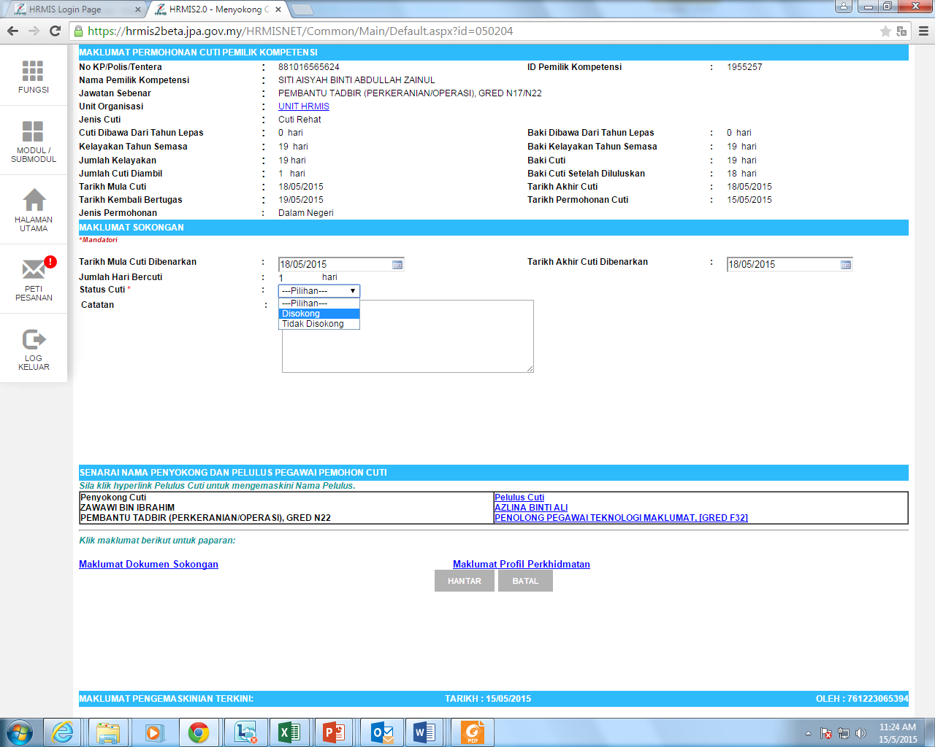
SOKONG CUTI
3) PILIH DISOKONG
4) KLIK HANTAR

Slide 13
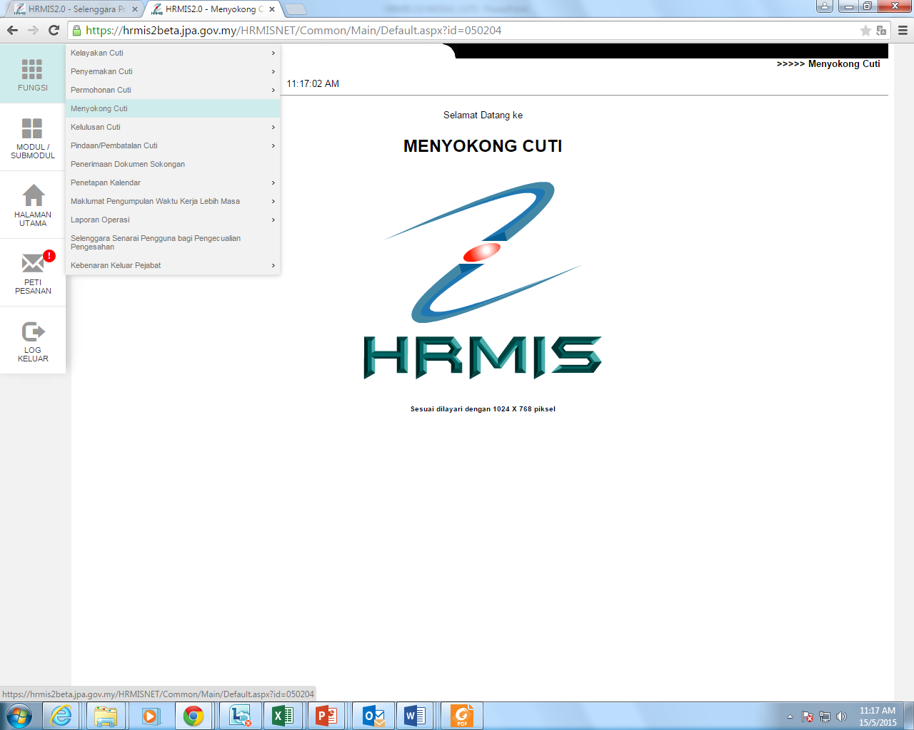
SOKONG CUTI MENERUSI MENU SUBMODUL CUTI
1. KLIK MENYOKONG CUTI

Slide 14
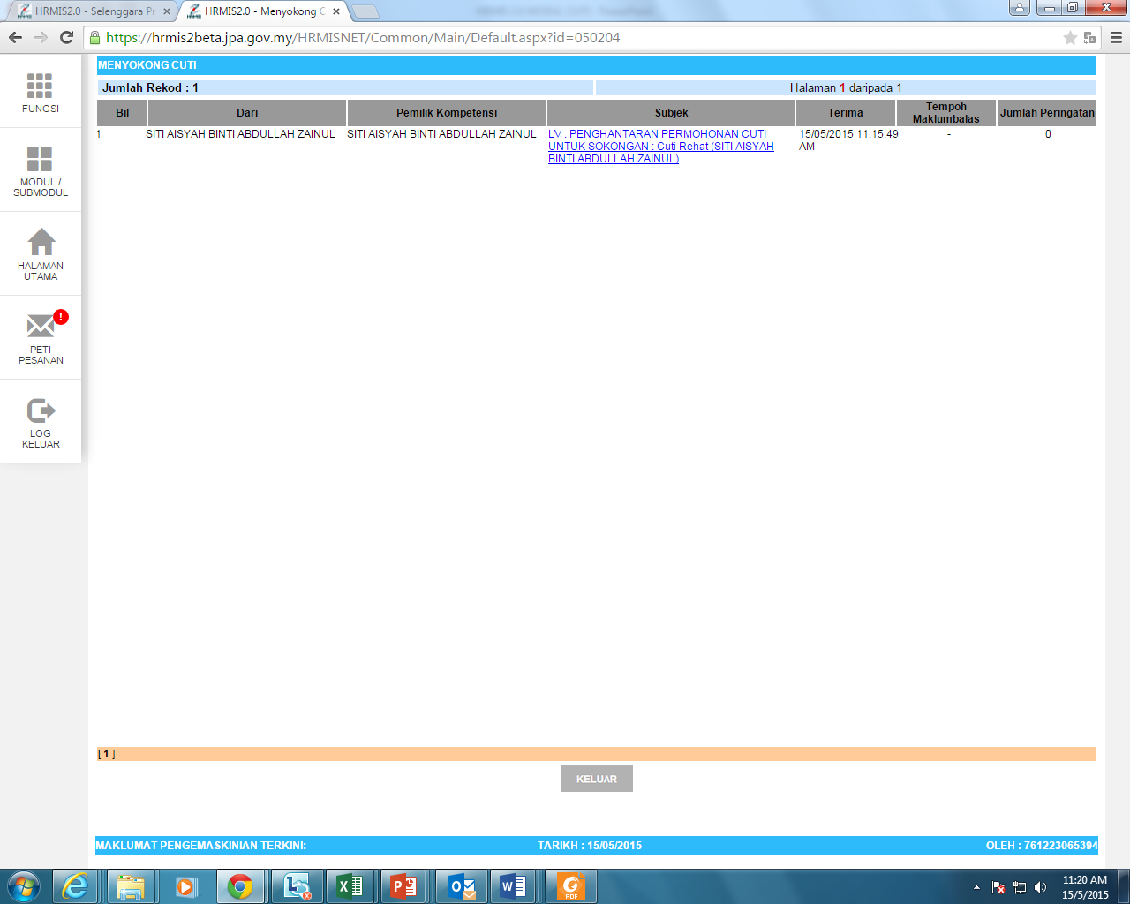
2. KLIK HYPERLINK

Slide 15
3. PILIH DISOKONG
4. KLIK HANTAR

Slide 16
LANGKAH-LANGKAH UNTUK MELULUS CUTI

Slide 17
LULUS CUTI MENERUSI PETI PESANAN
1. KLIK HYPERLINK

Slide 18
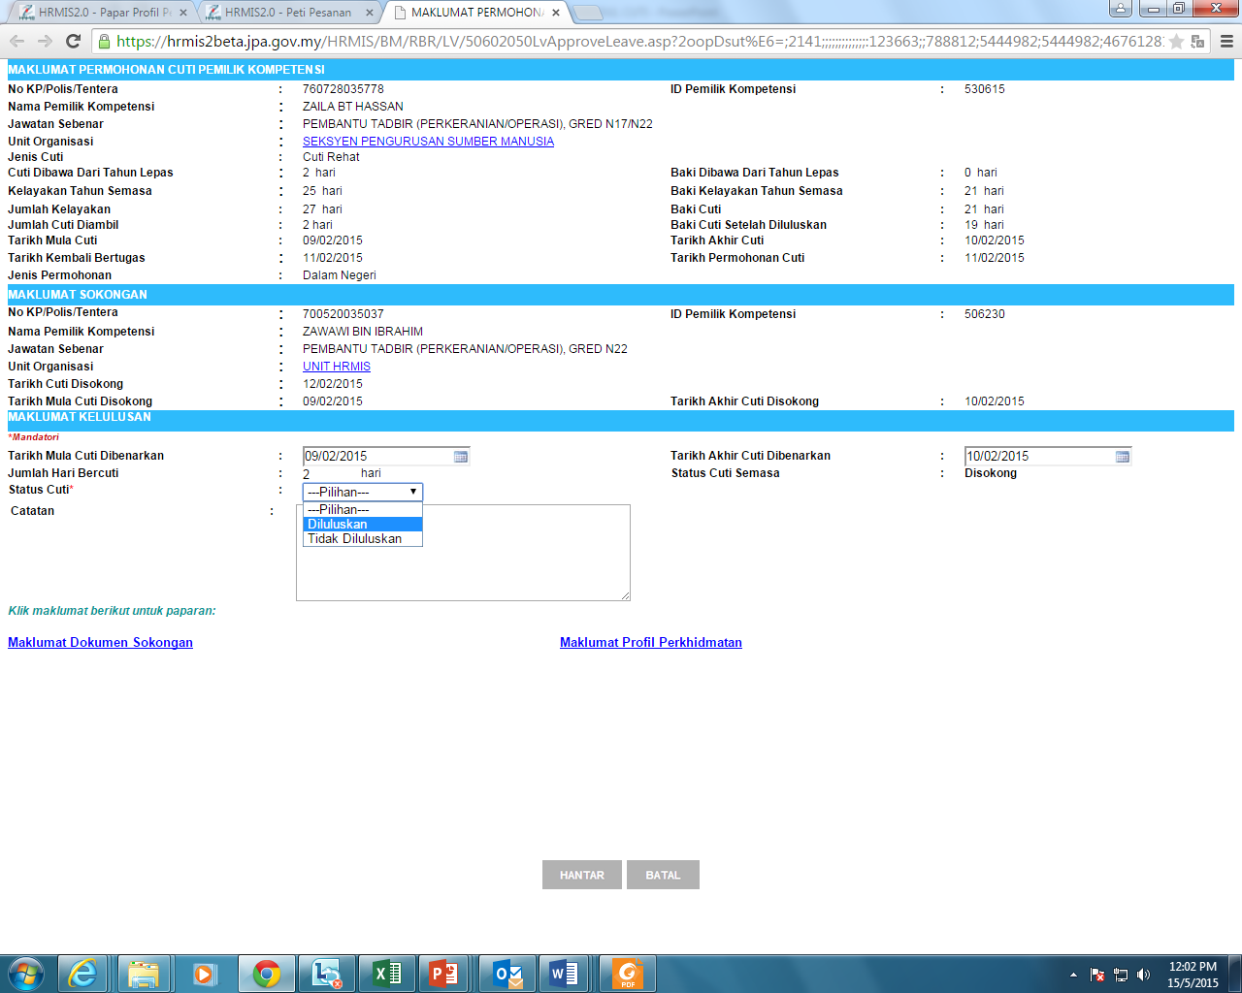
3. PILIH DILULUSKAN
4. KLIK HANTAR

Slide 19
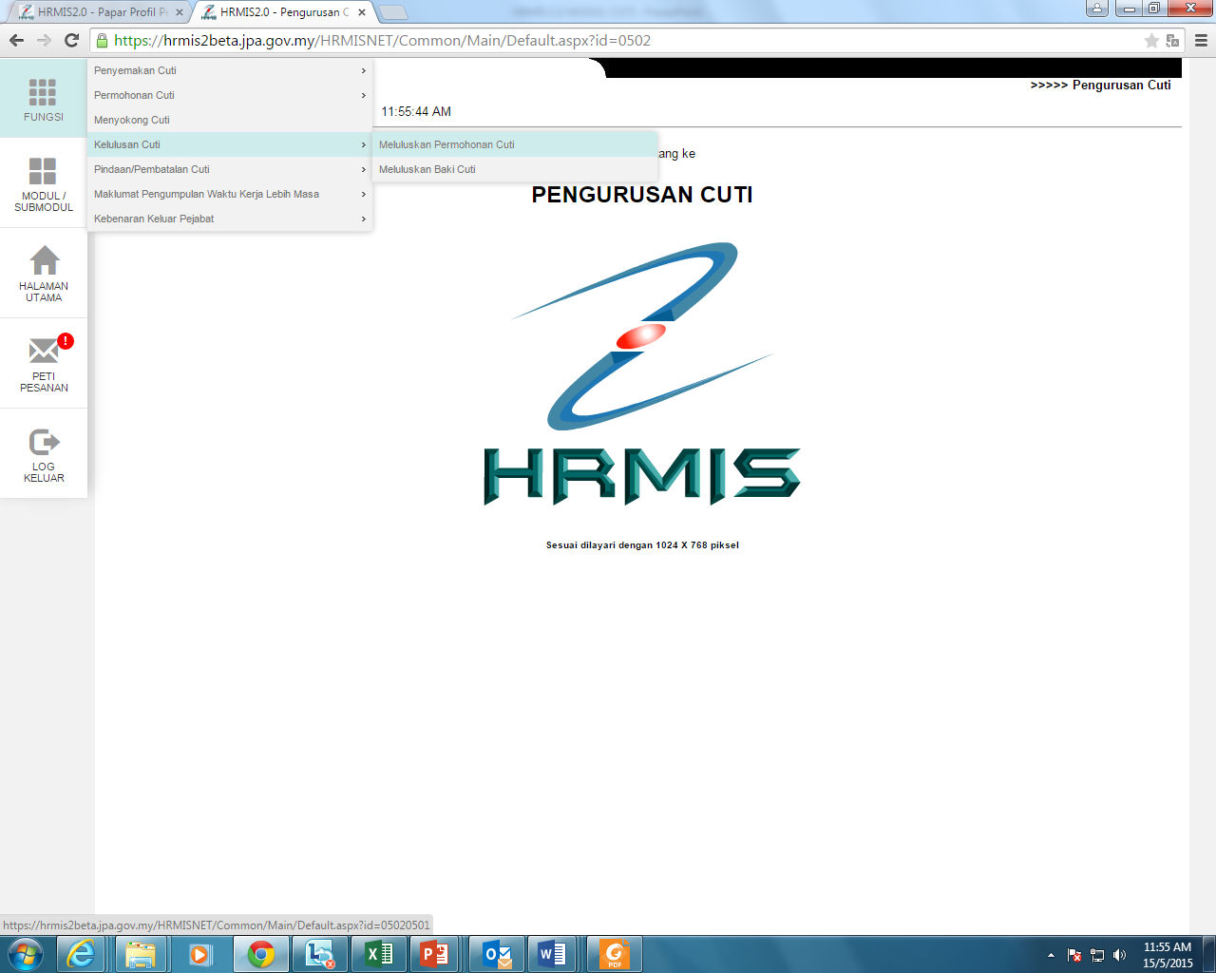
LULUS CUTI MENERUSI MENU SUBMODUL CUTI
1. KLIK MELULUSKAN PERMOHONAN CUTI

Slide 20
3. PILIH DILULUSKAN
4. KLIK HANTAR

Slide 21
LANGKAH-LANGKAH UNTUK MASUKAN REKOD CUTI (rekod cuti terdahulu)

Slide 22
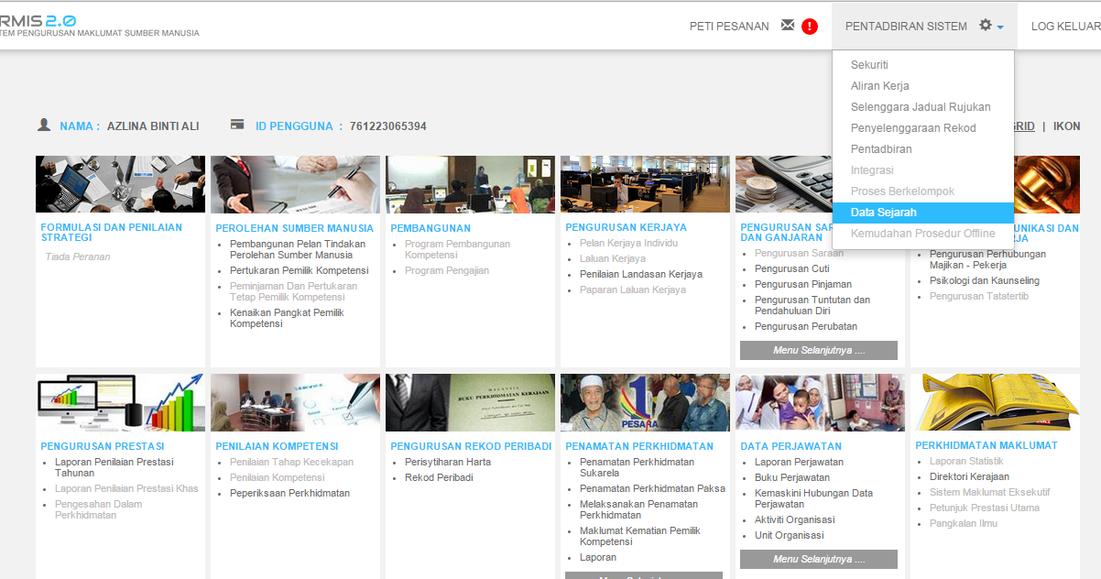
PERLU JANA KELAYAKAN CUTI DAHULU
1. KLIK DATA SEJARAH

Slide 23
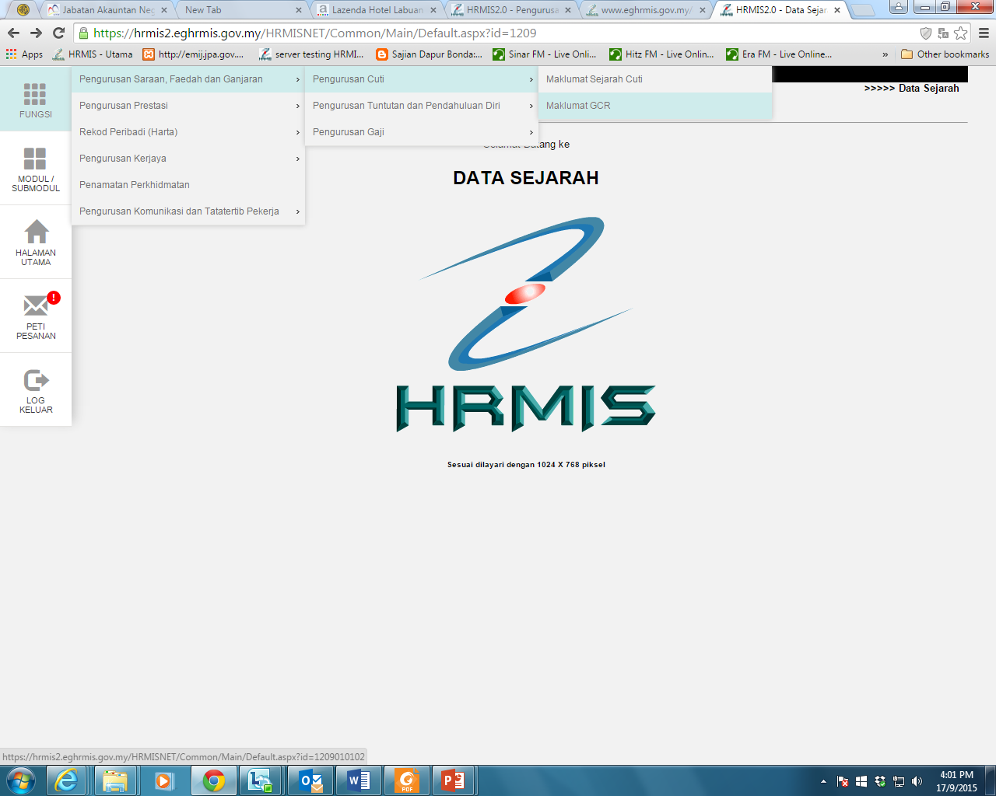
2. PILIH PENGURUSAN SARAAN, FAEDAH DAN GANJARAN
3. PILIH PENGURUSAN CUTI
4. PILIH MAKLUMAT GCR

Slide 24
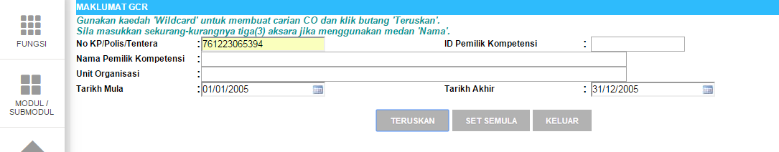
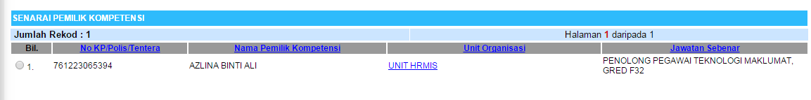
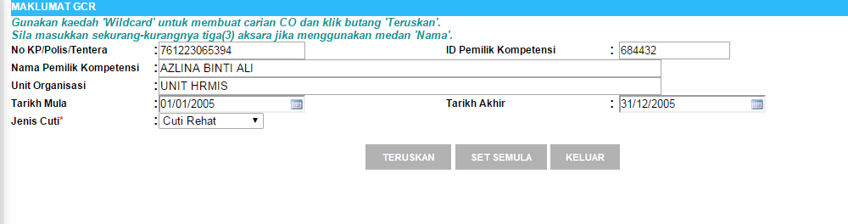
5. MASUKAN NO KP CO
7. KLIK TERUSKAN
6. MASUKAN TAHUN YANG TERLIBAT
8. KLIK PADA RADIO BUTTON
9. MASUKAN TAHUN YANG TERLIBAT
10. PILIH JENIS CUTI
11. KLIK TERUSKAN

Slide 25
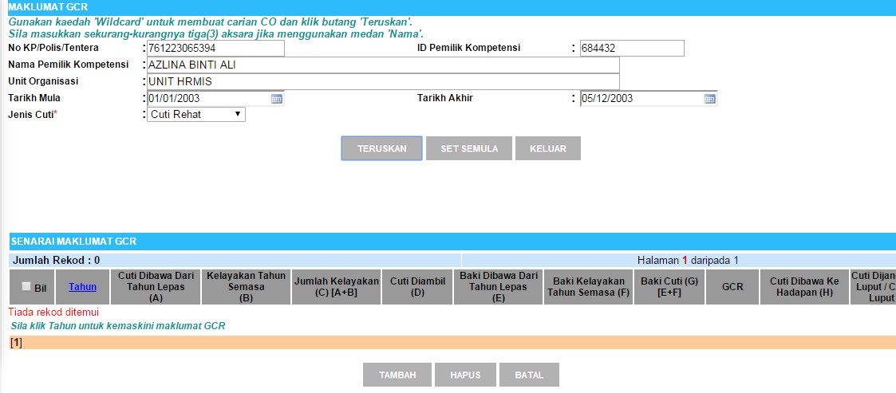
12. KLIK TAMBAH

Slide 26
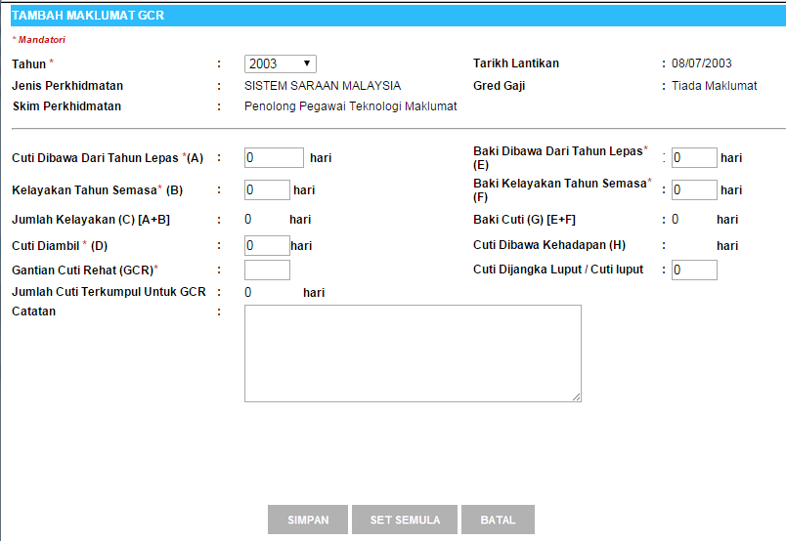
13. MASUKAN BIL CUTI KELAYAKAN
14. MASUKAN BIL GCR JIKA ADA
15. KLIK SIMPAN
KELAYAKAN CUTI TAHUNAN BAGI CO UNTUK TAHUN
TERSEBUT TELAH BERJAYA DIWUJUDKAN

Slide 27
LANGKAH UNTUK MASUKKAN SEJARAH CUTI
1. KLIK DATA SEJARAH

Slide 28
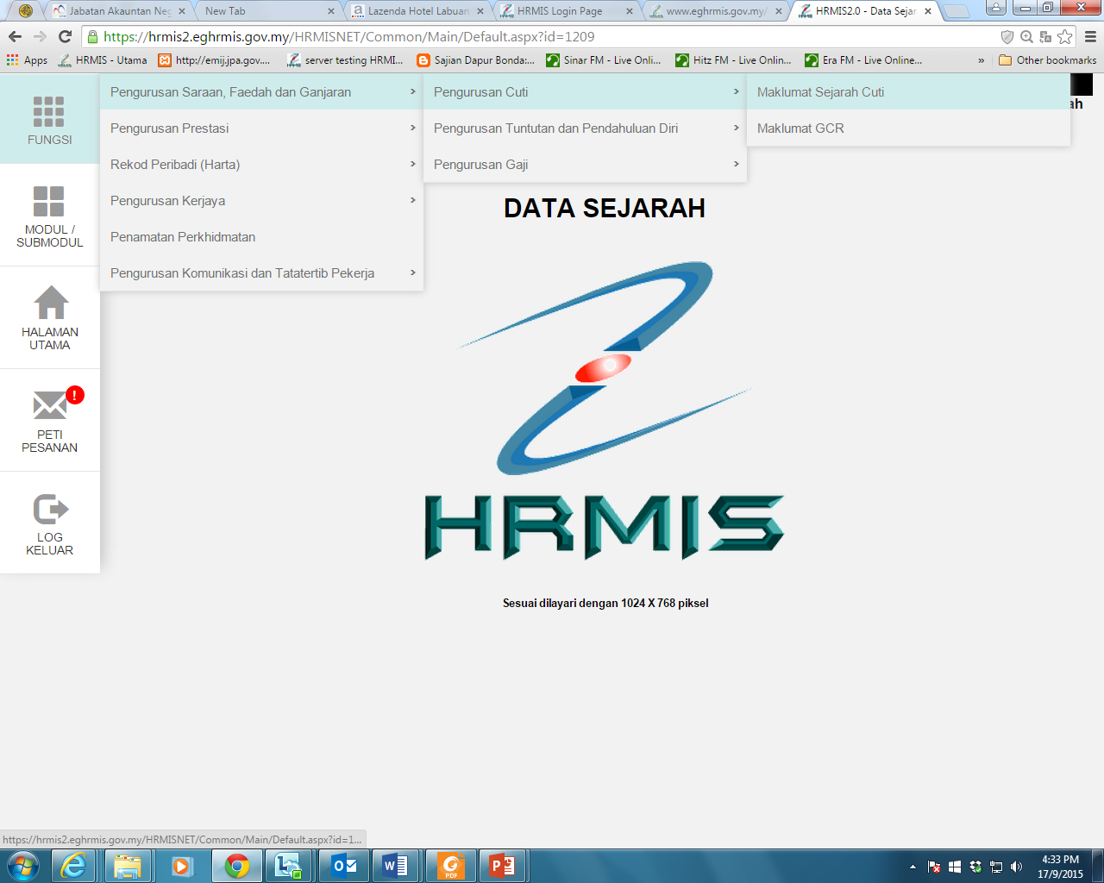
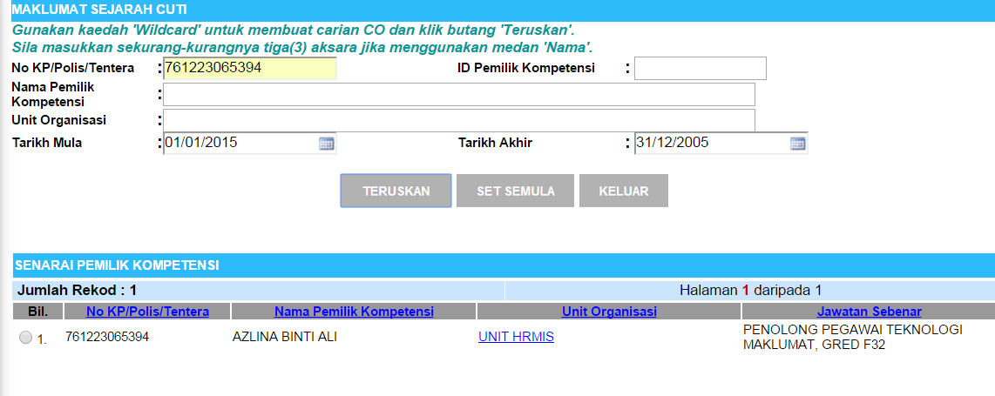
2. MASUKKAN NO KP CO
3. MASUKKAN TARIKH
4. KLIK TERUSKAN
5. KLIK RADIO BUTTON

Slide 29
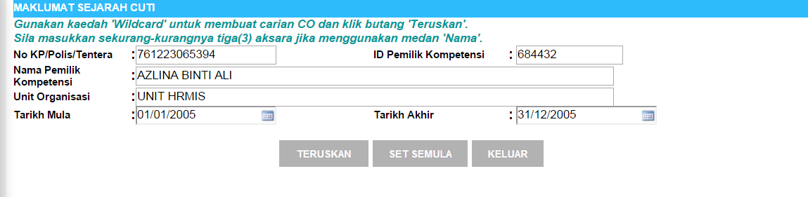
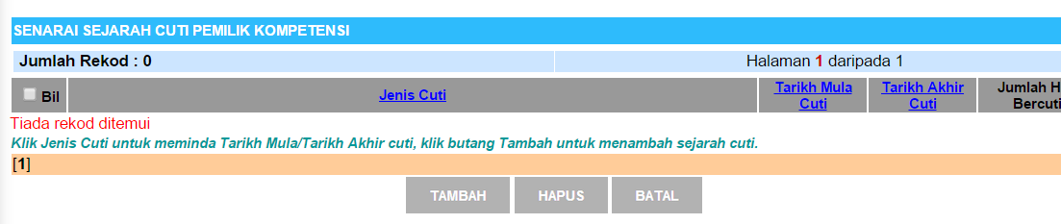
6. MASUKAN TARIKH
7. KLIK TERUSKAN
8. KLIK TAMBAH

Slide 30
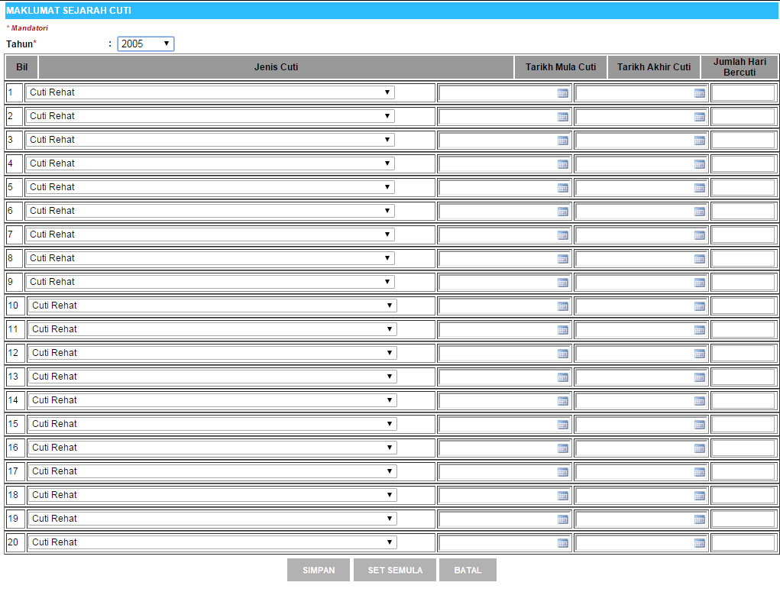
9. PILIH TAHUN
10. PILIH JENIS CUTI
11. PILIH TARIKH MULA BERCUTI
12. PILIH TARIKH AKHIR BERCUTI
13. KLIK SIMPAN
REKOD CUTI TAHUNAN BAGI CO UNTUK TAHUN TERSEBUT TELAH BERJAYA DIWUJUDKAN

